Slide 1
ФЕДЕРАЛЬНОЕ ГОСУДАРСТВЕННОЕ БЮДЖЕТНОЕ ОБРАЗОВАТЕЛЬНОЕ УЧРЕЖДЕНИЕ ВЫСШЕГО ОБРАЗОВАНИЯ СОЧИНСКИЙ ГОСУДАРСТВЕННЫЙ УНИВЕРСИТЕТ УНИВЕРСИТЕТСКИЙ ЭКОНОМИКО-ТЕХНОЛОГИЧЕСКИЙ КОЛЛЕДЖ
ВЫПУСКНАЯ КВАЛИФИКАЦИОННАЯ РАБОТА
АВТОМАТИЗАЦИЯ РАБОЧЕГО МЕСТА ДИСПЕТЧЕРА –
«УЧЕТ УТЕЧЕК ВОДЫ» ДЛЯ МУП «ВОДОКАНАЛ» Г. СОЧИ
Выполнил студент IV курса
специальности 09.02.03
Программирование в компьютерных системах Д.С. Басунков
Руководитель:
преподаватель УЭТК первой категории О.А. Шуляк

Slide 2
Цели и задачи
Цели - создание автоматизированного рабочего места (АРМ) диспетчера МУП города Сочи «Водоканал».
Задачи:
рассмотреть программное обеспечение для создания базы данных;
изучить предыдущую базу данных МУП города Сочи «Водоканал»;
определить задачи работы диспетчерской службы МУП города Сочи «Водоканал»;
выбрать программное обеспечения для создания автоматизированной системы диспетчерской службы;
разработать и протестировать программный продукт;
разработать руководство пользователя и администратора системы.

Slide 3
Анализ предметной области Объект исследования диспетчерская служба МУП г. Сочи «Водоканал»
Цели и основные задачи службы
Оперативное управление и руководство эксплуатацией систем водоснабжения и канализации, сооружений, оборудований и контроль работы с соблюдением заданных режимов. Подготовка проведений по изменению эксплуатационных режимов.
Контроль проведений аварийных и плановых работ на сетях и сооружениях.
Прием заявок, анализ характера повреждений, расстановка приоритетов очередности устранения.
Ежедневное представлении информации о работе подразделений и служб руководству Предприятия.
Оповещение потребителей обо всех оперативных действиях, связанных с прекращением водоснабжения, с указанием срока прекращения подачи воды.

Slide 4
Проектная часть
Главные задачи, которые должна решать АРМ:
Иметь разделенные таблицы данных по категориям «Водопровод», «Канализация» и «Обращения».
Иметь инструментарий для создания и редактирования данных заявок.
Иметь инструментарий для администрирования пользователей.
Иметь возможность формирования отчета с возможностью переноса в Microsoft Office Excel.

Slide 5
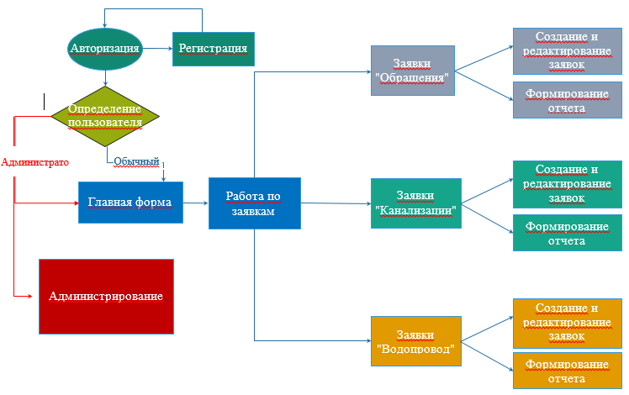
Концептуальная модель АРМ

Slide 6
Спасибо за внимание

